Slide 1
UNIVERSIDAD AUTÓNOMA DEL ESTADO DE HIDALGO
ESCUELA SUPERIOR DE ZIMAPÁN
Licenciatura en Derecho
Tema: 1.1 Antecedentes
Lic. Sandra Martínez Lorenzo
Enero – Junio 2016

Slide 2
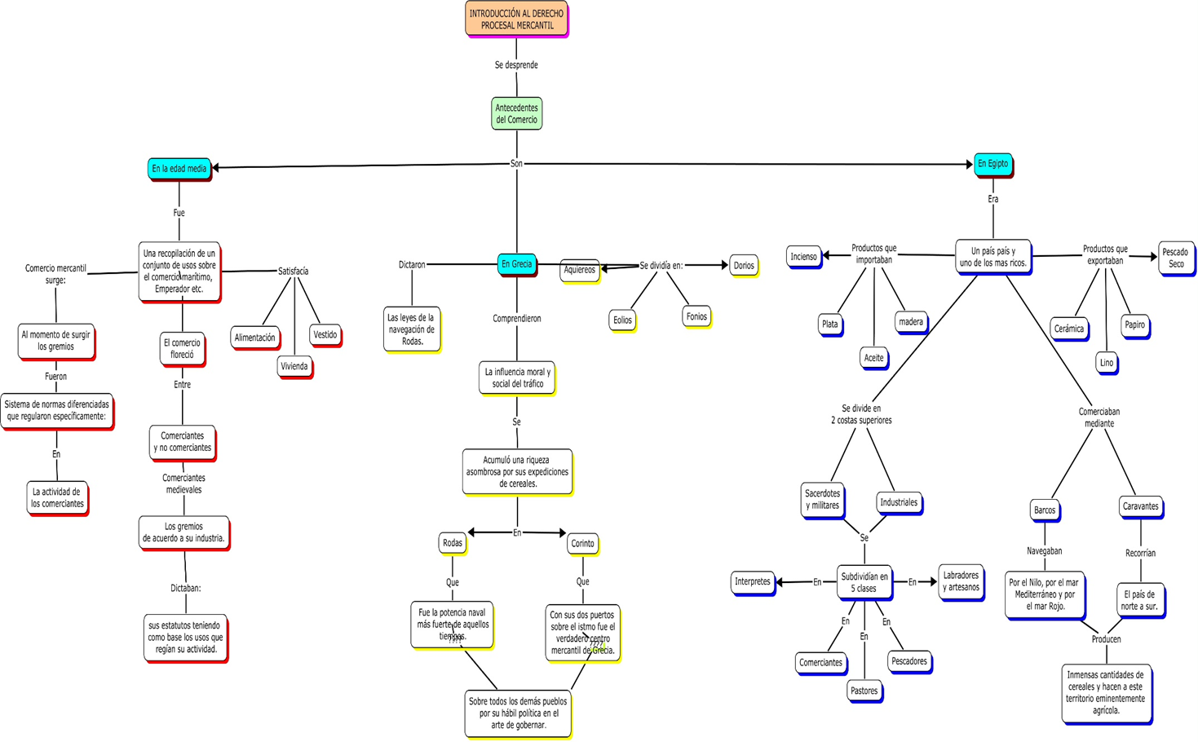
UNIVERSIDAD AUTÓNOMA DEL ESTADO DE HIDALGO
ESCUELA SUPERIOR DE ZIMAPÁN

